Slide 1
Linguagem C

Slide 2
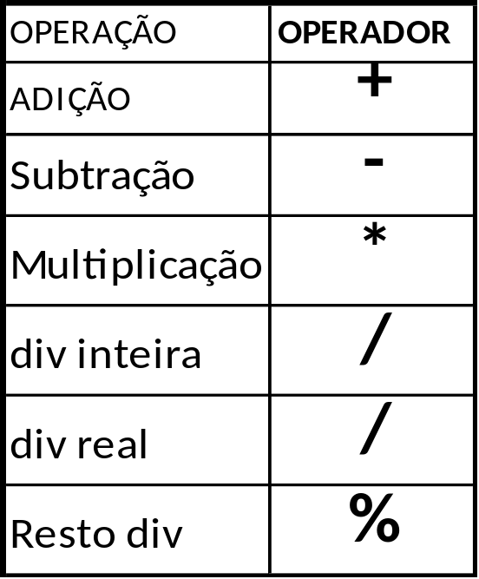
Linguagem C
Operadores Aritméticos

Slide 3
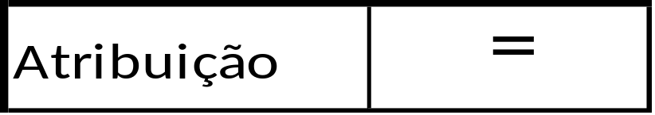
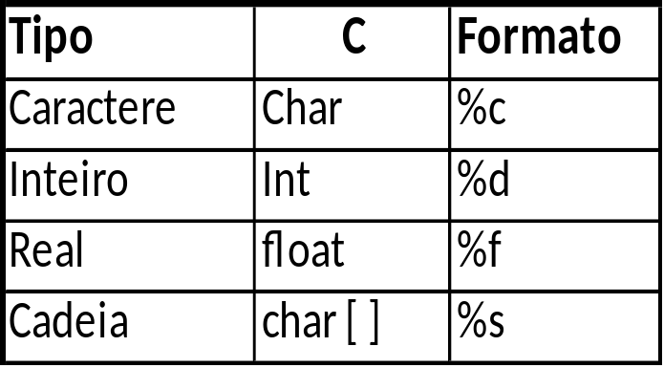
Linguagem C
Operador de Atribuição
Tipos de dados

Slide 4
Linguagem C
Comando de entrada
scanf (<formato>, &<variavel>)
Obs : & é o operador de endereçamento
Ex: scanf (“%c %d %f”, &x,&y,&z);
Este comando lê 3 dados digitados pelo usuário, e os armazena nesta mesma ordem, nos endereços de memória em que foram criadas as variáveis x,y,z.

Slide 5
Linguagem C
Comando de saída
printf (<formato>, <variavel>)
Ex: printf(“\n O valor total é : %f”, res);
Exemplo de declaração de variáveis
char X;
int Y;
float Z;

Slide 6

Linguagem C
Caracteres de controle
Controle efeito
\a Soa alarme do terminal
\b Muda cursor para coluna anterior
\n Muda cursos para próxima linha
\r Muda cursor para inicio da linha
\t Muda cursor para próxima tabulação
\’ Exibe apóstrofo
\” Exibe aspas
\\ Exibe barra invertida

Slide 7
Linguagem C
Exponenciação
pow (base, expoente)
Ex. 3² = pow (3,2)
Radiciação
sqrt(variavel)
Ex. sqrt (b)
sqrt (25)

Slide 8
Linguagem C
Operadores Operadores
Relacionais Lógicos
> maior que && and
>= maior ou igual || ou
< menor ! not
<= menor ou igual
== igual
!= não igual

Slide 9
Linguagem C
Exemplo de programa em C
Elabore um algoritmo que receba dois números e efetue a soma dos mesmos.

Slide 10
Exercícios
1) Construa um algoritmo que calcule a média aritmética entre 4 notas oferecidas pelo usuário.
2) Crie um algoritmo que calcule a área de um triângulo.

Slide 11
Exercícios
3) Elaborar um algoritmo que efetue o calculo da quantidade de litros de combustível gastos em uma viagem, utilizando-se um automóvel que faz 12km por litro. Para obter o calculo, o usuário deverá fornecer o Tempo Gasto na viagem e a Velocidade Média durante a mesma. Desta forma, será possível obter a distancia percorrida com a fórmula:
Distância = tempo x velocidade
Tendo o valor da distancia, basta calcular a quantidade de litros de combustível utilizada na viagem com a fórmula:
Litros usados = Distância / 12
O programa deverá apresentar os valores da Velocidade Média, Tempo Gasto na viagem, a Distância percorrida e a Quantidade de litros utilizada na viagem.

